Slide 1
MODELO DE SUPERVISIÓN AL GOBIERNO CORPORATIVO
BANCO CENTRAL DEL PARAGUAY
Superintendencia de Seguros
CP Hugo Servián
Setiembre 2024

Slide 2
GOBIERNO CORPORATIVO
¿Qué es Gobierno Corporativo?
Banco Central del Paraguay: “Sistema compuesto por políticas, normas y órganos internos y externos, que gobiernan, dirigen y controlan la gestión y administración de la entidad”
Notes:
Sistema: Sistema
Se refiere al conjunto de políticas, objetivos, estrategias, procesos y procedimientos, estructura organizacional, flujo de información y códigos, todos ellos claros y bien definidos relacionados con el funcionamiento de la empresa y la toma de decisiones.
Gobiernan, dirigen y controlan: Se refiere a que la administración de la empresa debe realizarse procurando la responsabilidad corporativa, la equidad, la transparencia y la adecuada rendición de cuentas.
Entidad: Con entidad se refiere a todos los interesados. Se refiere a lograr el adecuado equilibrio de los intereses de las personas relacionadas con el accionar de la empresa, como son: accionistas, directivos, funcionarios y empleados, clientes, Gobierno y público en general.

Slide 3
GOBIERNO CORPORATIVO
¿Porqué surge este concepto?
Crisis financieras y quebrantos de empresas;
Conflictos de interés entre los accionistas y administradores de una sociedad;
Necesidad de establecer mecanismos de supervisión y control sobre las decisiones tomadas por la administración de la empresa;
Ausencia de un marco de referencia para la gestión adecuada de los administradores de empresas.

Slide 4
GOBIERNO CORPORATIVO
La Asociación Internacional de Supervisores de Seguros (IAIS) emite los PBS, los cuales se consideran una referencia para el adecuado funcionamiento del sector asegurador
Idoneidad del Personal (PBS 5)
Cambios en el Control Accionario y Cesión de Cartera
(PBS 6)
Gestión de Riesgos y Controles Internos
(PBS 8)
Gobierno Corporativo (PBS 7)
Elementos a considerar:
Objetivos y estrategias;
Responsabilidades de Supervisión y Gestión;
Integración y funcionamiento del Consejo;
Administración de riesgos y control interno;
Prácticas y políticas de remuneración;
Informes financieros transparentes y confiables;
Transparencia con partes interesadas;
Requisitos y responsabilidades de la alta gerencia, y
Revisión del Supervisor.
Notes:
La IAIS reconoce la importancia del Gobierno Corporativo en las instituciones de seguros, de tal forma, que los Principios Básicos (PBS) emitidos por dicha Asociación contemplan de manera específica lo siguiente:
Asimismo, la IAIS contempla principios básicos complementarios al Gobierno Corporativo como lo son la Idoneidad del personal (PBS 5), Cambios en el Control Accionario y Cesiones de Cartera (PBS 6) y Gestión de Riesgos y Controles Internos (PBS 8).

Slide 5
GOBIERNO CORPORATIVO
Líneas de defensa
Actividades sustantivas de la empresa
Control interno
Función actuarial
Administración integral de riesgos
Auditoría interna
Auditoría externa
VISIÖN DEL REGULADOR Y MERCADO(Interés público)
Notes:
OBJETIVOS Y RAZÓN DE SER DE:
Actividades sustantivas de la empresa:
Cumplir con la estrategia y objetivos establecidos: crecimiento, ventas, rentabilidad, expansión geográfica, lanzamiento de productos, reconocimientos, responsabilidad social, trato igualitario, adopción de principios, estádares de calidad, etc.
Control interno:
Establecer un sistema de control interno en la empresa (cultura de control) para asegurar que la operación de la empresa se lleva a cabo en cumplimiento con la normatividad interna (políticas, manuales, procedimientos, valores éticos, etc) y externa (leyes y reglamentos).
Función actuarial
Asegurar que la operación técnica de una empresa de seguros se lleva a cabo de conformidad con los estándares actuariales conocidos y aceptados, con las sanas prácticas en materia actuarial y considerando todos los riesgos técnicos asumnidos en la celebración de los contratos de seguros.
Administración integral de riesgos
Asegurar que los riesgos generados en la operación de la enpresa se encuentran debidamente identificados, medidos, administrados, controlados y mitigados sin que la institución asuma riesgos en exceso a los niveles de tolerancia establecidos.
Auditoría interna
Verificar qque toda la operación de la empresas se lleva a cabo de acuerdo con lo establecido por el Directorio y en apego a la nosrmatividad interna y externa, asegurando que los sistemas de control y gestión de riesgos son adecuados para la empresa

Slide 6
GOBIERNO CORPORATIVO
Actualmente, en materia de gobierno corporativo para el mercado asegurador, en Paraguay rige la:
Resolución N° 16 Acta N° 4, de fecha 20 de enero de 2022, emitida por el Directorio del Banco Central del Paraguay, que establece el “REGLAMENTO QUE ESTABLECE LOS ESTÁNDARES MÍNIMOS PARA UN BUEN GOBIERNO CORPORATIVO”
Resolución SS.SG. N° 305/2022, de fecha 29 de diciembre de 2022, emitida por la Superintendencia de Seguros, “QUE ESTABLECE LA GUÍA Y EL CRONOGRAMA DE APLICACIÓN DEL “REGLAMENTO QUE ESTABLECE LOS ESTAND A RES MINIMOS PARA UN BUEN GOBIERNO CORPORATIVO” DE LAS ENTIDADES SUPERVISADAS POR LA SUPERINTENDENCIA DE SEGUROS.

Slide 7
GOBIERNO CORPORATIVO
Resolución N° 16 Acta N° 4
REGLAMENTO QUE ESTABLECE LOS ESTÁNDARES MÍNIMOS PARA UN BUEN GOBIERNO CORPORATIVO
1°) Aprobar el “REGLAMENTO QUE ESTABLECE LOS ESTÁNDARES MÍNIMOS PARA UN BUEN GOBIERNO CORPORATIVO”, cuyo texto se adjunta como Anexo y forma parte de esta Resolución.------------------------------------------------------------------------------------------------
2°) Instruir a la Superintendencia de Bancos y a la Superintendencia de Seguros a elaborar:
2.1 GUÍAS DE APLICACIÓN del reglamento aprobado en el art. 1°); y
2.2 CRONOGRAMAS de APLICACIÓN del reglamento aprobado en el art. 1°).------------

Slide 8
GOBIERNO CORPORATIVO
RESOLUCIÓN SS.SG. N°305/2022
QUE ESTABLECE LA GUÍA Y EL CRONOGRAMA DE APLICACIÓN DEL “REGLAMENTO QUE ESTABLECE LOS ESTANDARES MINIMOS PARA UN BUEN GOBIERNO CORPORATIVO” DE LAS ENTIDADES SUPERVISADAS POR LA SUPERINTENDENCIA DE SEGUROS.
Notes:
Presentado en agosto el esquema, Se trabajó con una planilla Excel y se fue haciendo reuniones con todo el equipo y puliendo el contenido. Se presentó al Consejo Consultivo y a las aseguradoras a través de ella, se conformó una mesa de trabajo, se aclararon las dudas y adoptaron algunas recomendaciones efectuadas por el mercado.

Slide 9
GOBIERNO CORPORATIVO
Aprobar el ANEXO 1 “CLASIFICACIÓN DE ENTIDADES SUPERVISADAS PARA LA APLICACIÓN DE LOS ESTÁNDARES MÍNIMOS PARA UN BUEN GOBIERNO CORPORATIVO”, que forma parte de la presente Resolución.
Aprobar el ANEXO 2 “CRONOGRAMA DE APLICACIÓN DE LOS ESTÁNDARES MÍNIMOS PARA UN BUEN GOBIERNO CORPORATIVO”, que forma parte de la presente Resolución.
Aprobar el ANEXO 3 “GUÍA DE DOCUMENTACIÓN REQUERIDA PARA APLICACIÓN DE LOS ESTÁNDARES MÍNIMOS PARA UN BUEN GOBIERNO CORPORATIVO”, que forma parte de la presente Resolución.
Aprobar el ANEXO 4 “NOTAS ACLARATORIAS”, que forma parte de la presente Resolución.
Comunicar y archivar.

Slide 10
ANEXO 1
Clasificación de Entidades Supervisadas
Entidades Aseguradoras y Reaseguradoras
N1
N2
N3
Demás entidades jurídicas supervisadas
N4
N5

Slide 11
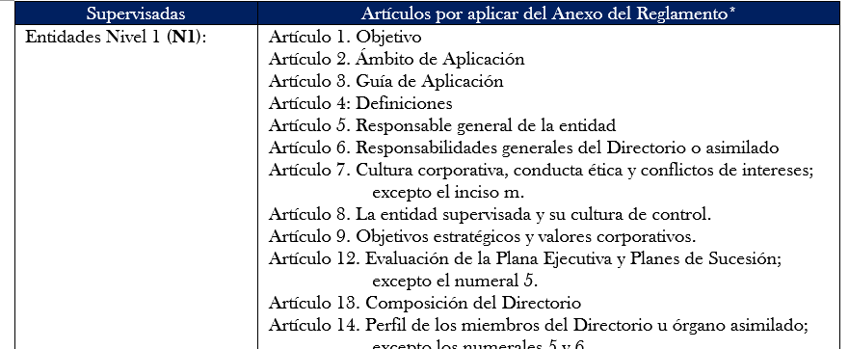
ANEXO 2
Cronograma de Aplicación
El cronograma de aplicación de los Estándares Mínimos para un Buen Gobierno Corporativo estará compuesto de 3 (tres) fases:
Primera Fase: Desde el 1 de enero del 2023.
Segunda Fase: Desde el 1 de julio de 2024.
Tercera Fase: Desde el 1 de enero de 2026.

Slide 12
ANEXO 3
Guía de Documentación
Se han determinado 7 grupos de documentaciones:
Código de Ética y de Conducta.
Políticas Corporativas.
Plan de Negocio.
Manual de Funciones.
Manual de Procedimientos.
Manual de Gobierno y Control de TI.
Otras documentaciones.

Slide 13
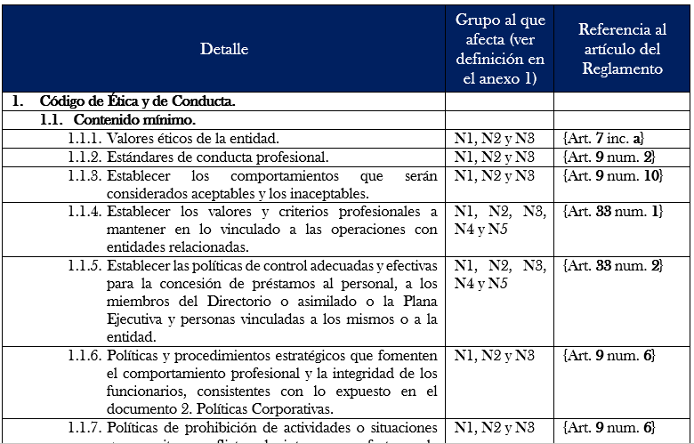
ANEXO 3
Guía de Documentación

Slide 14
Conclusiones

Slide 15
GOBIERNO CORPORATIVO
Beneficios del Gobierno Corporativo
Una institución de seguros con un Gobierno Corporativo sólido que promueva una gestión sana y prudente, podría presenta las siguientes ventajas:
Asegura la continuidad de la institución.
* Mejor gestión del riesgo
* Mejor desempeño operativo
* Decisiones informadas
Ofrece incentivos apropiados a la administración para que se persigan objetivos que sirvan a los intereses de la sociedad y de sus accionistas, además de facilitar una supervisión eficaz.
Se eleva el nivel de confianza en la institución;
* Por parte de accionistas, mejor acceso a capital.
* Mejor valoración del perfil de riesgos de la institución (Calificadoras, reguladores, asegurados, terceros).

Slide 16
GOBIERNO CORPORATIVO
MUCHAS GRACIAS

